Slide 1
Vide un nemateriālais kultūras mantojums Latvijā
Signe Pujāte,
Latvijas Nacionālais kultūras centrs
15.02.2023

Slide 2
Nemateriālais kultūras mantojums
Nemateriālā kultūras mantojuma likums (2016)
Nemateriālā kultūras mantojuma padome
(9 valsts iestāžu, augstskolu pārstāvji un pētnieki + 6 Latvijas kultūrvēsturisko novadu un Rīgas, NVO pārstāvji)
Nemateriālā kultūras mantojuma saraksts (kopš 2017)

Slide 3
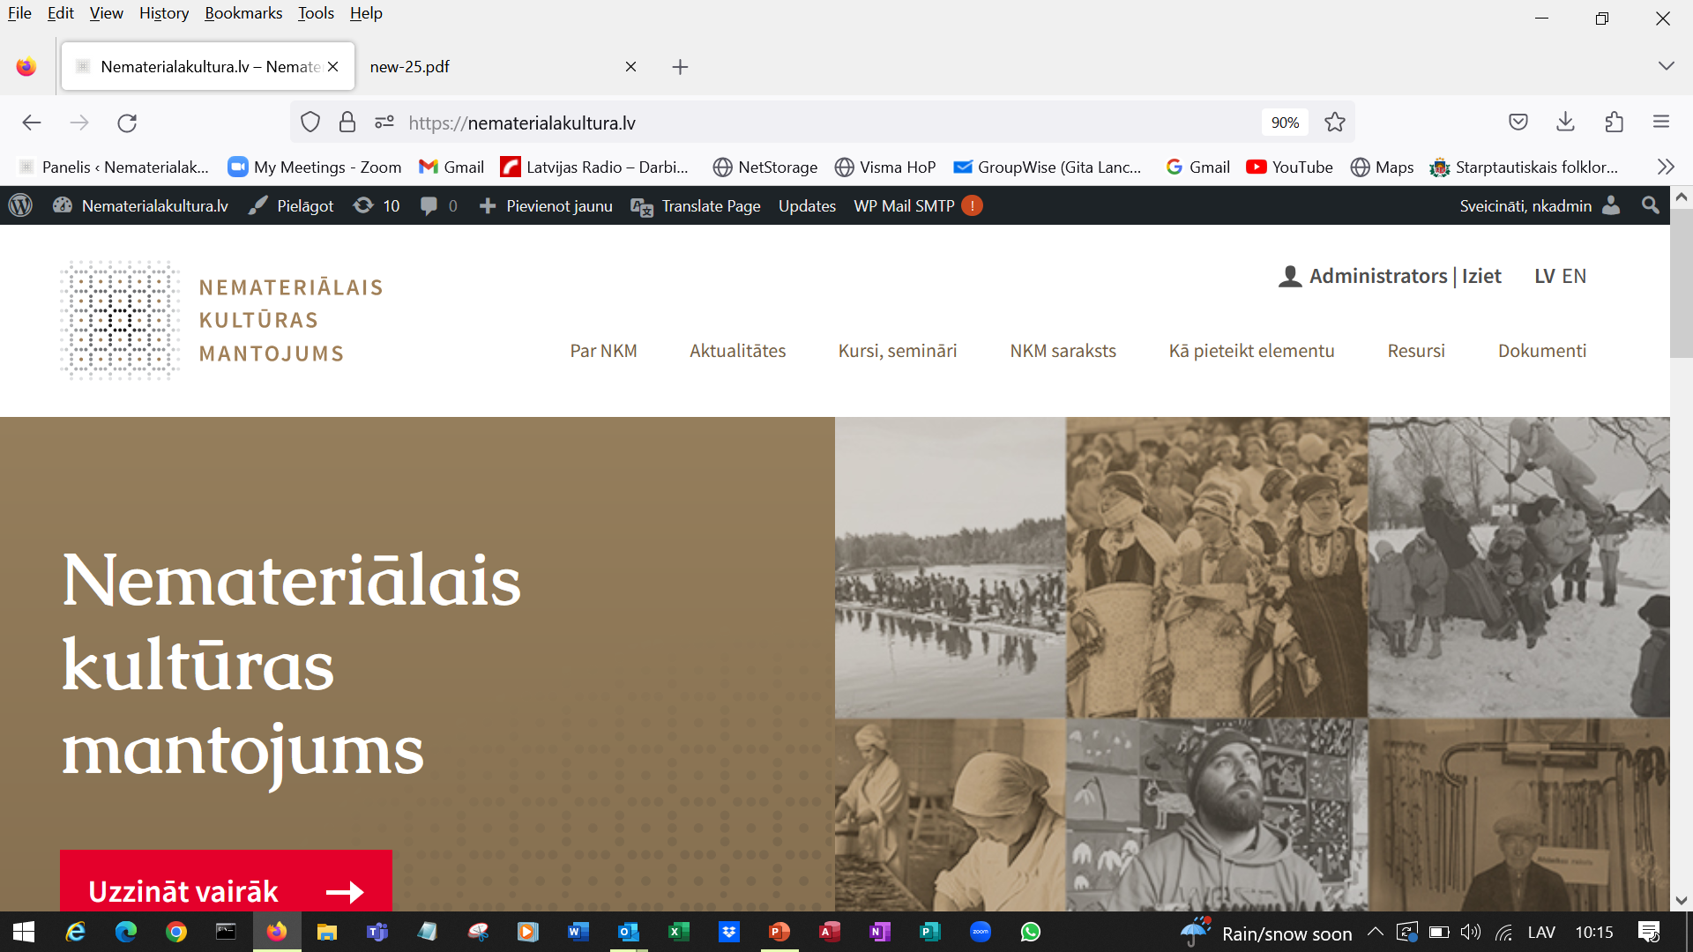
www.nematerialakultura.lv

Slide 4
2017 – 2022
34 vērtības Nacionālajā NKM sarakstā
Sešas kultūrtelpas (Suitu, Lībiešu, Rucavas, Upītes, Nīcas un Vidzemes lībiešu kultūrtelpas)
Piecu mūzikas instrumentu tradīcijas (Ieviņa ermoņikas, dūru cītara, u.c.)
Piecas ar tautas reliģisko praksi saistītas vērtības (psalmu dziedāšana, Maija dziedājumi pie krusta, u.c.)
Salīdzinoši jaunās (20.gs.) tradīcijas: zolīte, Rīgas danči, Viļumsona stelles, u.c.)
Divas vērtības, kas vēl pirms Nacionālā saraksta izveides bija iekļautas UNESCO sarakstos (Suitu kultūrtelpa un Baltijas Dziesmu un deju svētku tradīcija)

Slide 5
Latvijas Nemateriālā kultūras mantojuma saraksts (2017 – 2022)

Slide 6
Vēsturisko zemju pārstāvniecība
Latvijas Nemateriālā kultūras mantojuma sarakstā, vērtību skaits

Slide 7
Nemateriālais kultūras mantojums un vide
Nemateriālais kultūras mantojums = dzīvais mantojums (tiek mantots, lietots un nodots tālāk)
Dzīvajam mantojumam gandrīz vienmēr ir cieša saikne ar vidi (tradicionālie amati prasa ilgtspējīgu domāšanu, jo dabas resursi nav bezgalīgi)
Vairākas NKM jomas paredz labas zināšanas par dabu un Visumu (koku pludināšana, nēģu zveja, biškopība, tradicionālā lopkopība, u.c.)

Slide 8
Baltijas valstis starptautiskajos UNESCO sarakstos
Lietuva:
Sutartines, lietuviešu daudzbalsīgās dziesmas (2010)
Krustu darināšana un tās simbolisms (2008)
Igaunija:
Vienkoča laivu būvēšana un izmantošana Somā novadā (2022)
Melnās pirts tradīcija Viru novadā (2014)
Seto leelo, setu daudzbalsīgā dziedāšana (2009)
Kihnu kultūrtelpa(2008)
Lietuva – Igaunija – Latvija
Baltijas valstu dziesmu un deju svētku tradīcija

Slide 9

Latvija
UNESCO starptautiskajos sarakstos

Slide 10
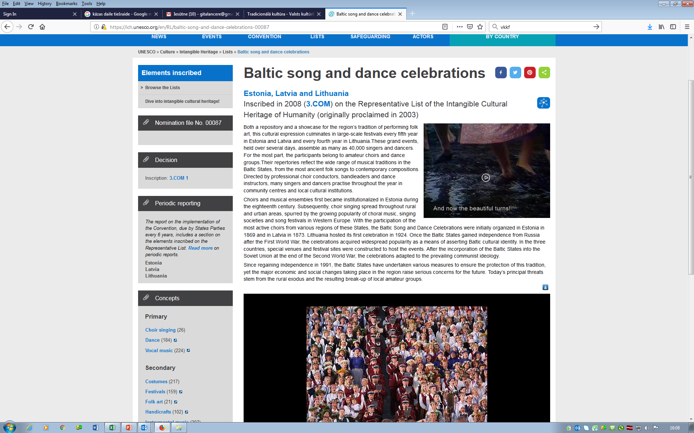
Baltijas dziesmu un deju svētku tradīcija un simbolisms (2003)

Slide 11
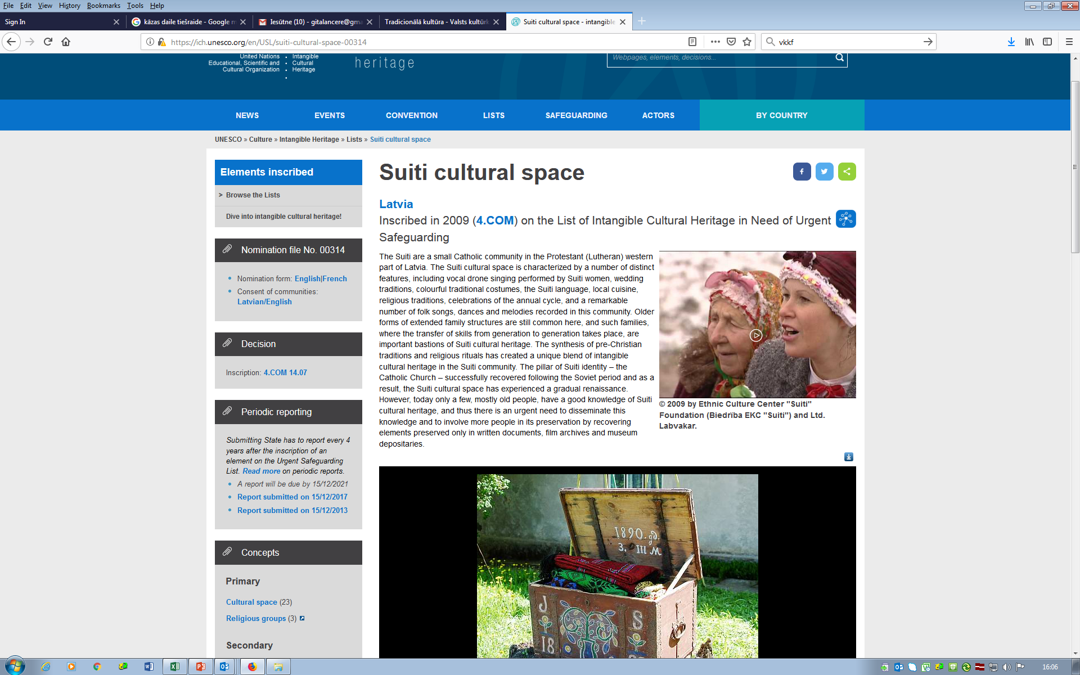
Suitu kultūrtelpa (2009)

Slide 12
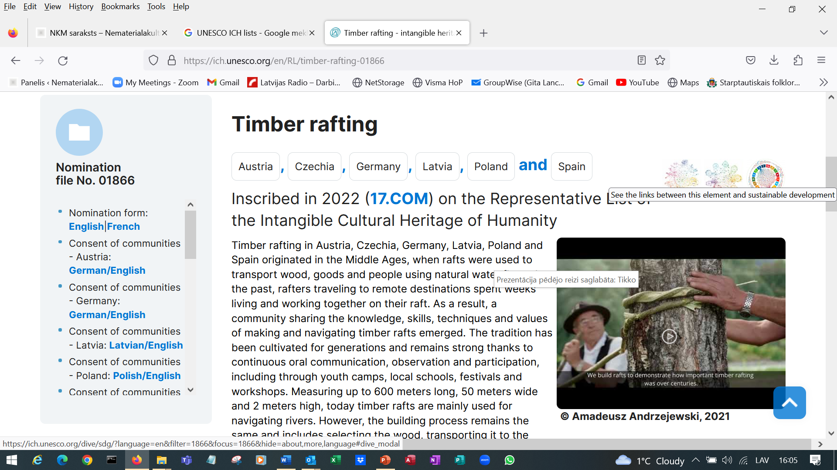
Koku pludināšana (2022)
(apvienotais Austrijas, Čehijas, Latvijas, Polijas, Spānijas un Vācijas pieteikums)

Slide 13
Paldies par uzmanību!
Vairāk informācijas:
www.lnkc.gov.lv
www.nematerialakultura.lv

